Slide 1
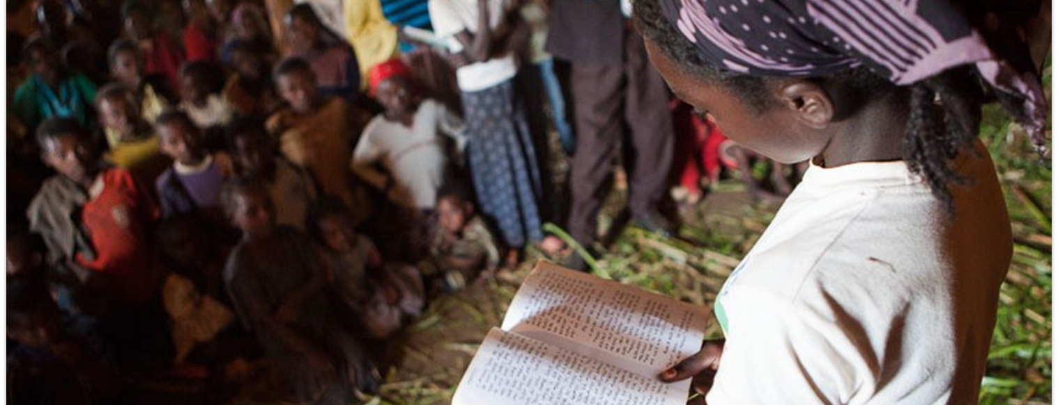
Los que temían al Señor hablaron entre sí, y él los escuchó y les prestó atención. Entonces se escribió en su presencia un libro de memorias de aquellos que temen al Señor y honran su nombre.(Mal. 3:16).
Ahora bien, ¿ cómo invocarán a aquel en quien no han creído? ¿ Y cómo creerán en aquel de quien no han oído? ¿ Y cómo oirán si no hay quien les predique? ¿ Y quién predicará sin ser enviado?… (Rom. 10:14-15a).
Toda la Escritura está tomada de la Nueva Versión King James®. © 1982 por Thomas Nelson, Inc. Usado con permiso. Todos los derechos reservados.
Traducción Oral e Escrita

Slide 2
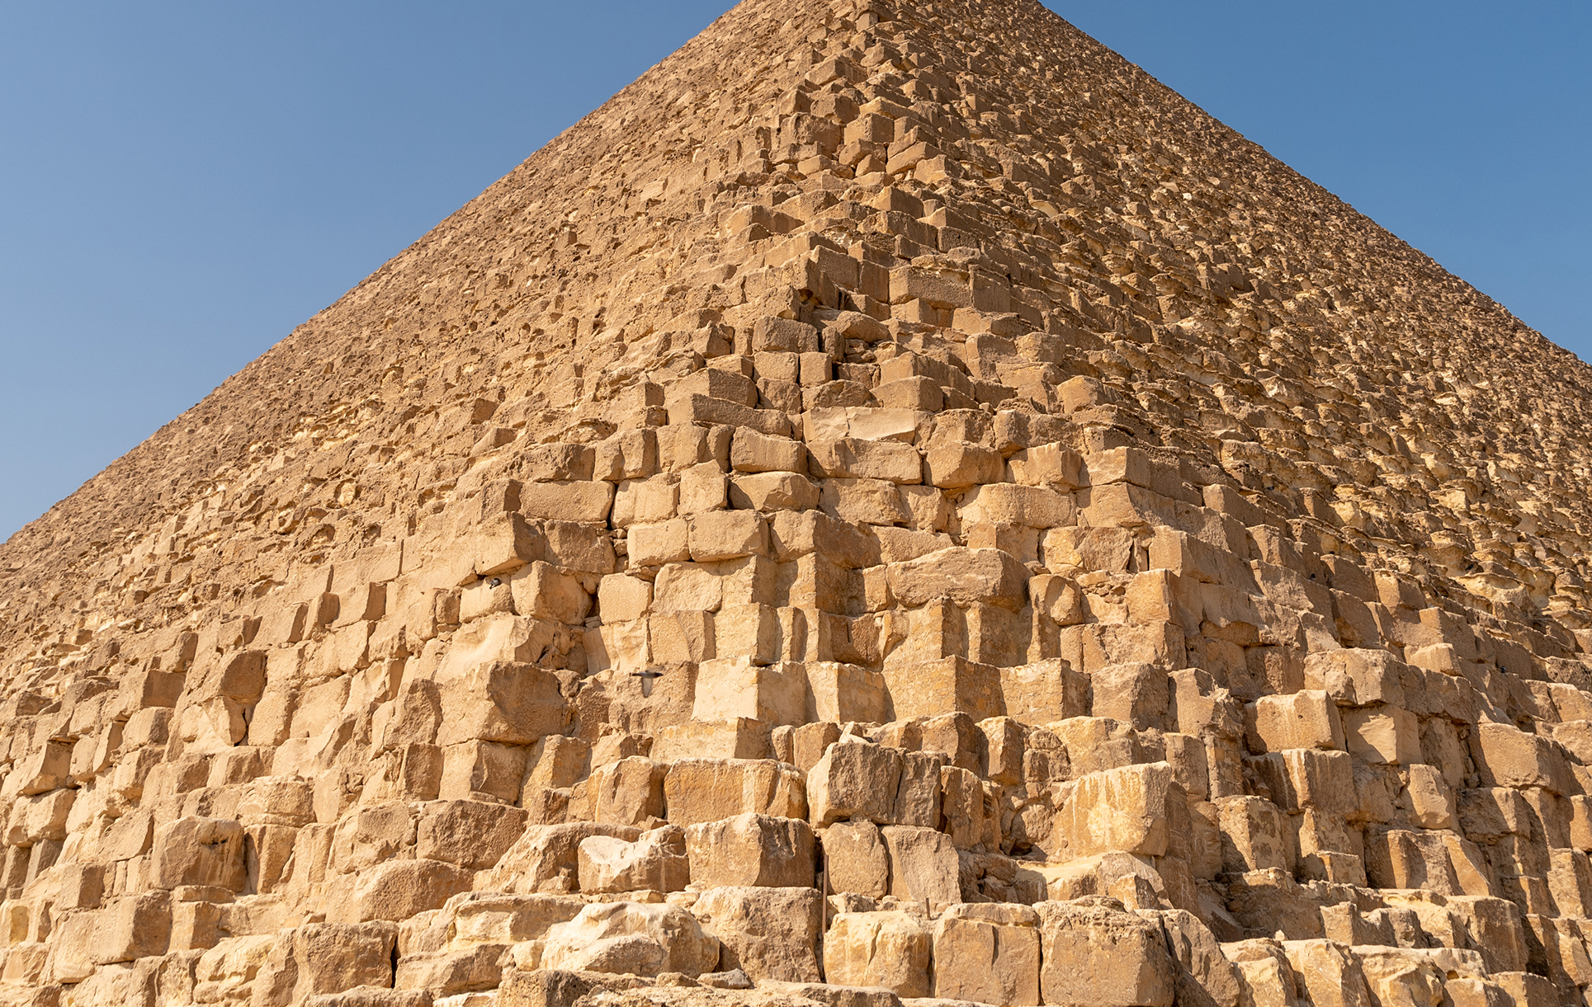
Genesis 11:1–9
Génesis 11:1–9

Slide 3
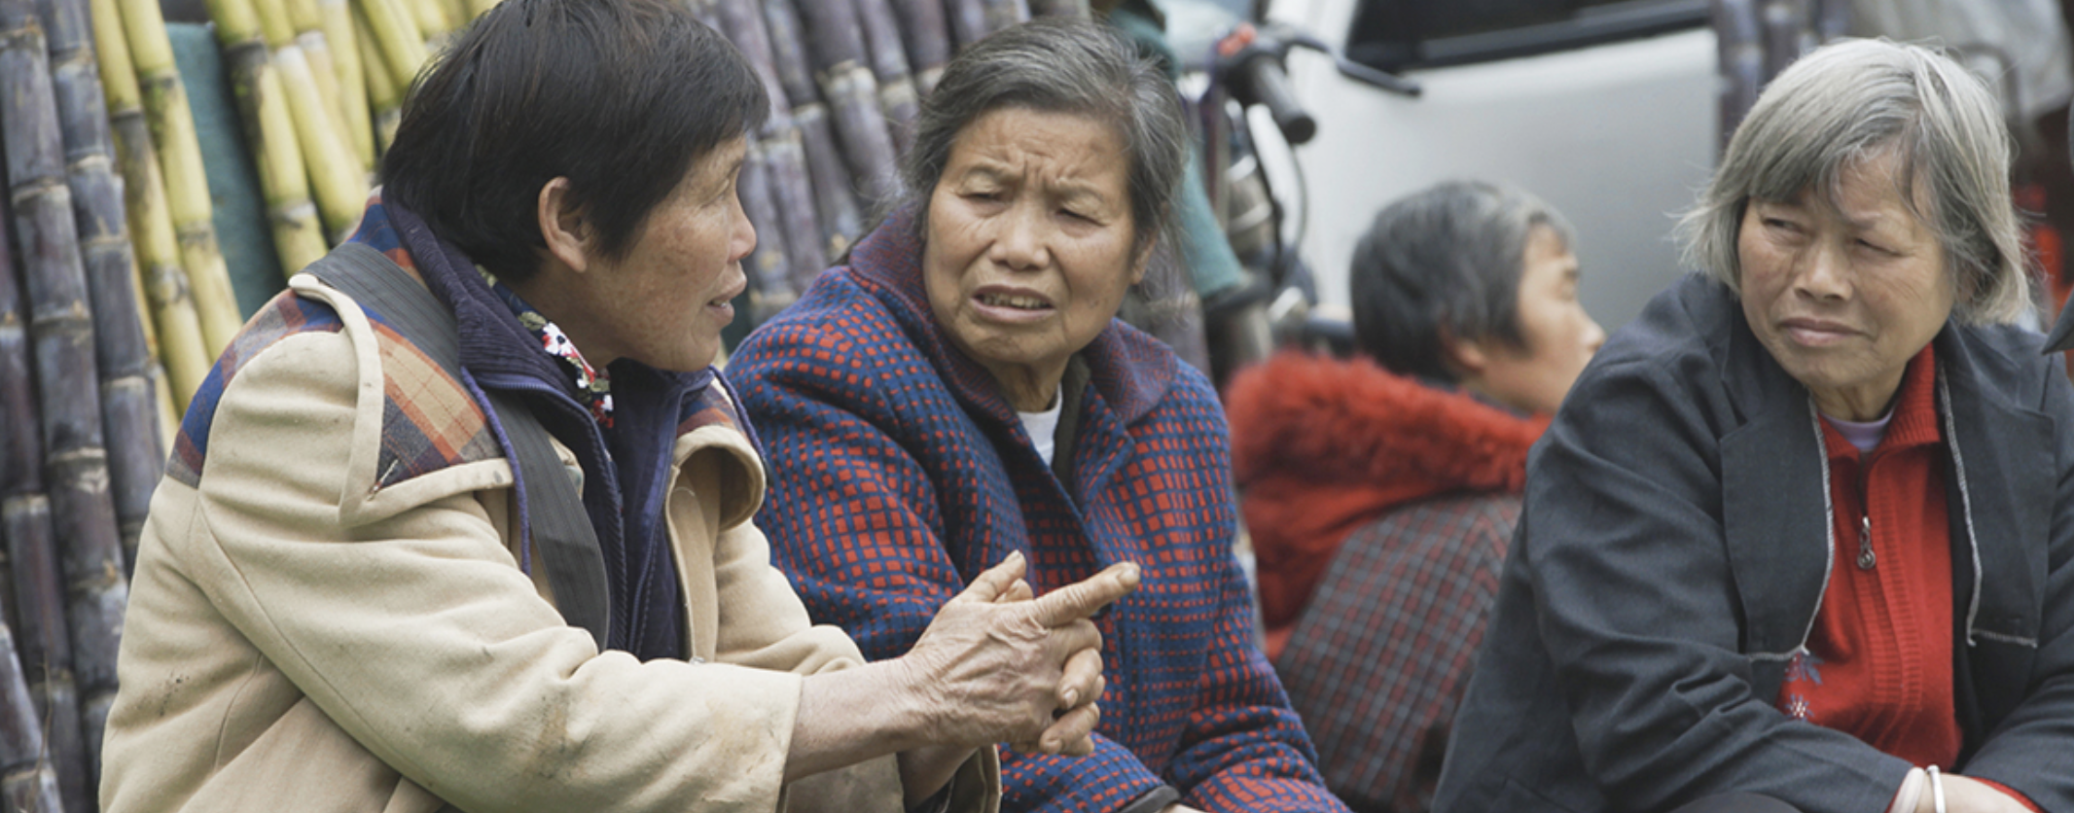
Más de 3000 grupos lingüísticos no utilizan una forma escrita completa
Mas de la mitad de las lenguas no tienen las Escrituras
Completamente
Oral
Completamente
Escrita

Slide 4
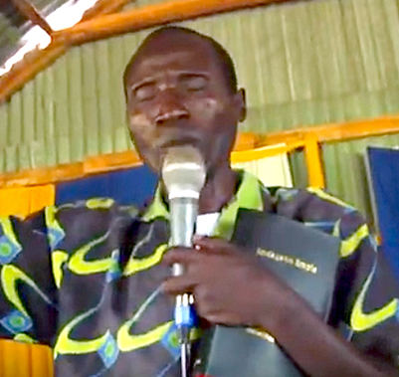
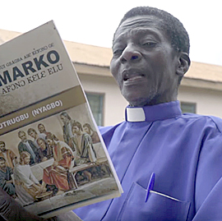
Diferencias en Comunidades Orales
Algunas Comunidades Orales
Otras Comunidades Orales
Usan y respetan la comunicación oral
Prefieren comunicar la informacion importante oralmente
Valor de la comunicación oral
Usan la comunicacion oral y escrita
Prefieren que se escriba la información importante
Valoran de la comunicación escrita

Slide 5
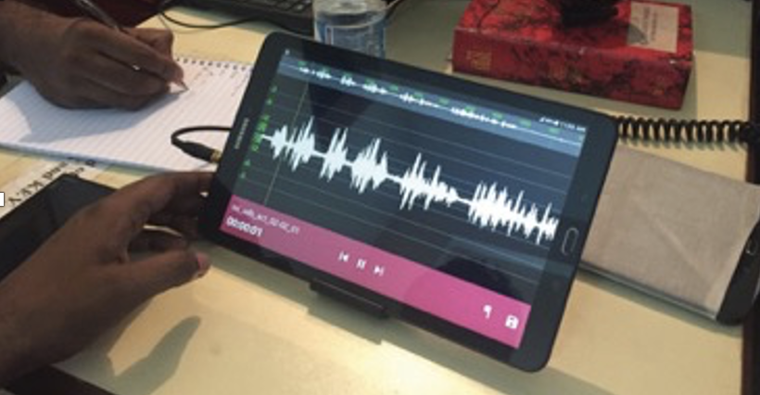
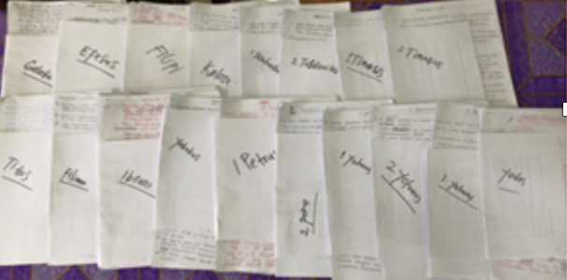
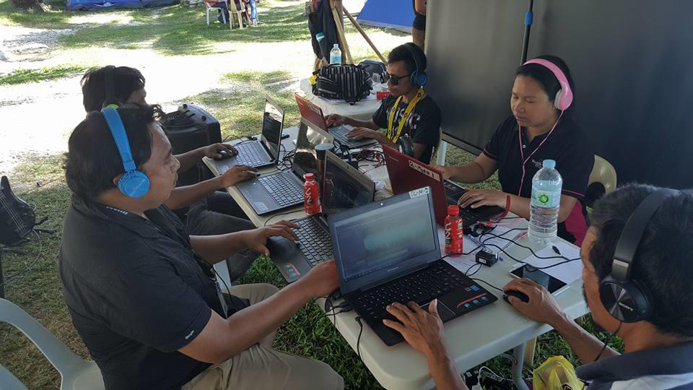
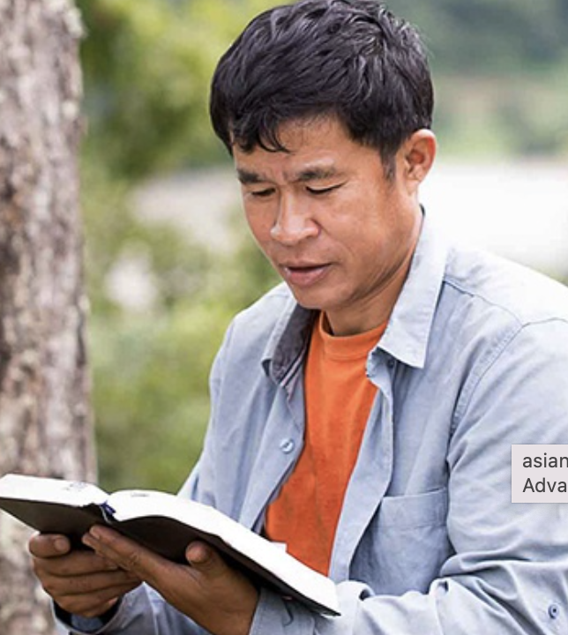
Traducción Escrita
Traducción Oral

Slide 6
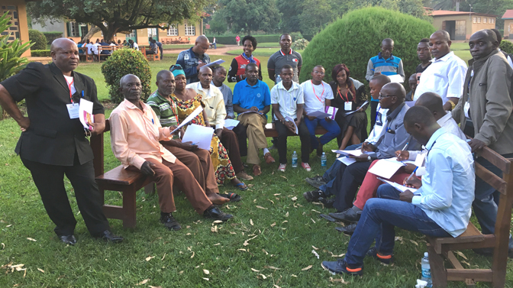

¿Quien Decide?
Iglesia Local
Los creyentes en la comunidad que están comprometidos en obtener las Escrituras en la lengua de su corazon.

Slide 7
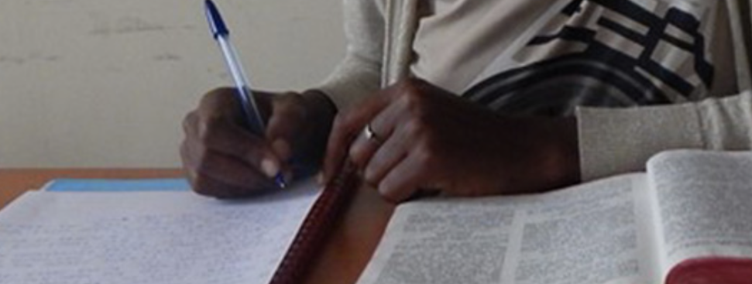
¿ Qué debería considerar la iglesia?
Traducción Escrita
¿ Ha habido una lengua escrita por mucho tiempo ?
¿ El grupo lingüístico tiene otra literatura ?
¿ La gente lee y escribe en su lengua del corazón?
¿ Es eso común ?
¿ Esta aumentando el numero de lectores?

Slide 8
¿Qué debería considerar la Iglesia?
Traducción Oral
¿Cómo Como pueden las personas escuchar una traduccion oral?
¿ Qué prefieren ellos?
¿ Desean ser alfabetizados?
¿ Pueden los traductores leer la lengua fuente?

Slide 9
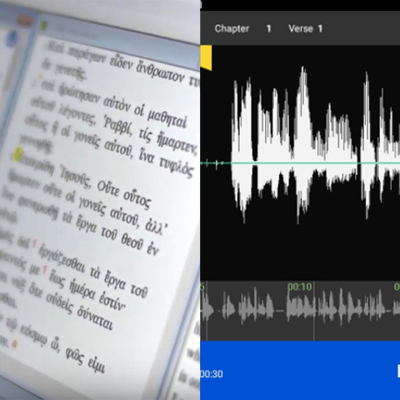
¿Cuáles son las opciones de traducción?
Si hay un Sistema escrito
Traducir por escrito
O
Traducir por escrito y grabar un audio para los que no leen
Si no hay un Sistema escrito usado
Traducir al hablado y producir una traduccion oral

